Slide 1
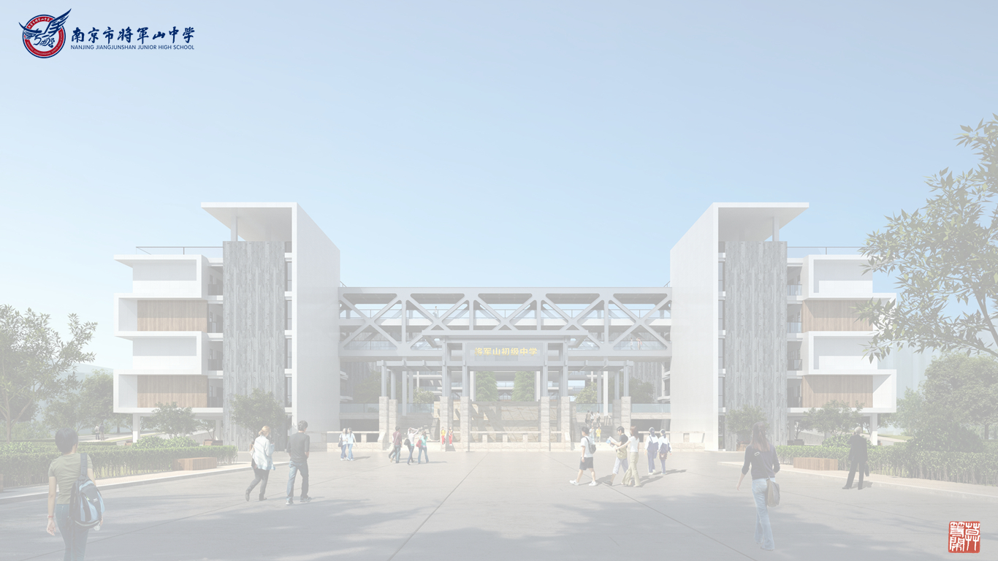
一线教师如何“做课题”
祖 瑞
二Ο二三年五月十七日

Slide 2
讨论的主要内容
1. 如何进行课题申报
2. 如何开展课题研究
3. 如何完成课题结题

Slide 3
我的经历
1. 迷茫摸索（第一个课题）
2. 引领模仿（张思中、四位一体）
3. 试探下水（市课改课题、个人课题、学会课题）
4. 厚积薄发 （省规划办重点、立项，教研室课题）

Slide 4
如何进行课题申报
设计
议题
申报
选题

Slide 5
如何进行课题申报
课题是什么？
课题即问题，就是我们所要研究的课题。
所谓问题，
一是所问之题，或是有疑问之事；
一是指事情的严重性，如通常所谓很成问题。
课题要研究的是一个有价值的问题，一般包含三“么”：
1. 什么？
2. 为什么？
3. 怎么？
教育科研课题就是要提出、分析与解决一个教育教学遇到的问题。

Slide 6
个人课题的定义和特点
主体：教师个人
对象：教育教学的具体问题
特点：概念少、范围小、易操作、时间短、实用
针对性
灵活性
自主性
专业性

Slide 7
个人课题的作用
“个人课题”研究是教师专业成长、科研水平提升的助推器，是教师改进教育教学工作、提升教育教学质量重要手段。

Slide 8
如何进行课题申报——选题
选题:
确定研究方向、选择研究问题
提出一个问题往往比解决一个问题更重要、更困难。
——爱因斯坦
问题的来源：
理论
实践（个人课题更多的指向教育教学过程之中）
课题指南（引领性、导向性、指令性）

Slide 9
如何进行课题申报——选题
选题的原则
创新性
价值性
准确性
存在性
可行性
规范性

Slide 10
如何进行课题申报——选题
选题的注意点
难
易
新
旧
大
小
理
行

Slide 11
如何进行课题申报——议题
分析问题：
定性分析，就是对于事物的质的方面的分析和研究，一事物的质是它区别于其它事物的内部所固有的规定性。
定量分析，就是对事物的量的方面的分析和研究。事物的量就是事物存在和发展的规模、速度、程度以及构成事物的共同成分在空间上的排列等等可以用数量表示的规定性。

Slide 12
如何进行课题申报——议题
在英语人文悦读中促进学生发展核心素养的实践研究
定性分析就是要回答：
什么是核心素养？核心素养主要包含哪些方面？
通过什么途径促进学生发展核心素养？
什么叫人文悦读？英语的人文悦读有哪些优势？
人文悦读能促进学生发展核心素养吗？
如果能，有哪些契合点？
……
对上面这些问题我们还可以更深入地分析，从“质”的方面进行论证。

Slide 13
如何进行课题申报——议题
在英语人文悦读中促进学生发展核心素养的实践研究
在这个问题中，定量分析就是要回答：
核心素养分三个方面，六大素养，16个基本要点。如何测量和确定？
人文悦读中与核心素养契合点高的素养有多少？
不同年级的学生悦读量多少为宜？如何确定？
……
在对上面的问题进行了量化的分析后，就为我们进一步对问题的研究提供了有力的、比较准确的科学依据，也为我们在研究过程中对相关的问题的测量和验证建立了一种数学模型。

Slide 14
如何进行课题申报——设计
设计是对选题进行整体构架，提出研究的方案与实施计划。通过设计将研究问题细化为具体的研究行动方案和计划，使研究有可能成为现实。

Slide 15
如何进行课题申报——设计
课题设计的基本框架（规划办）
1. 课题名称 明确无歧义，不用副标题。
2. 核心概念的界定 表明课题所研究的对象、范围、明晰核心概念内涵与外延。
3. 国内外同一领域研究现状及研究的价值 文献综述（述和评）
4. 研究目标、内容（或子课题设计）与重点。
确立研究要达到的初始目标与终极目标，提出课题研究的具体问题，形成若干个子问题体系，从不同侧面和维度进行研究。
5. 研究的思路、过程与方法 明确课题开展研究工作的具体策略与路径，表明研究的重点与关键之处，决定和选择课题所采用的主要研究技术和方法。
6. 主要观点与可能的创新之处
7. 预期研究成果 阶段成果及最终成果 表明成果的名称、形式及完成时间 。
8. 完成研究任务的可行性分析（包括：①主持人除外的课题组核心成员的学术或学科背景、研究经历、研究能力、研究成果；②研究基础，包括围绕本课题所开展的文献搜集、调研和相关论文等；③完成研究任务的保障条件，包括研究资料的获得、研究经费的筹措、研究时间的保障等。）

Slide 16
江宁区教育科学规划2021年度第十一期“个人课题”申报方案

Slide 17
如何进行课题申报——设计
基于二元逻辑的初中教学设计研究.doc
初中数学“两单”设计与应用的研究

Slide 18
如何进行课题申报——申报
1. 填写表格（规范、完整）
2. 按流程申报
3. 网报
4. 等待评审结果

Slide 19
如何开展课题研究——开题
1. 对课题进行再讨论、再研究
2. 撰写开题报告
3. 组织开题论证
4. 填写开题论证书

Slide 20
如何开展课题研究——开题报告
1. 开题报告与申报评审书的区别
格式不同
对象不同
内容不同
课题实施方案，是申报评审书的进一步清晰化、具体化、操作化

Slide 21
如何开展课题研究——开题报告
2. 开题报告撰写
格式
内容：
课题名称及界定（内涵的再认识、再理解）
研究目标及内容（整体设计、突出重点、可操作）
人员分工（明确、具体）
语言风格
基于二元逻辑的初中教学设计研究 开题报告.doc

Slide 22
如何开展课题研究——开题报告
3. 开题论证书填写
二元逻辑 开题论证书.doc

Slide 23
如何开展课题研究——过程研究
1. 按计划、依分工
2. 定时、及时交流
3. 专题研究、个案研究
4. 中期检查
5. 调整研究内容等
6. 资料要分类归档、及时处理

Slide 24
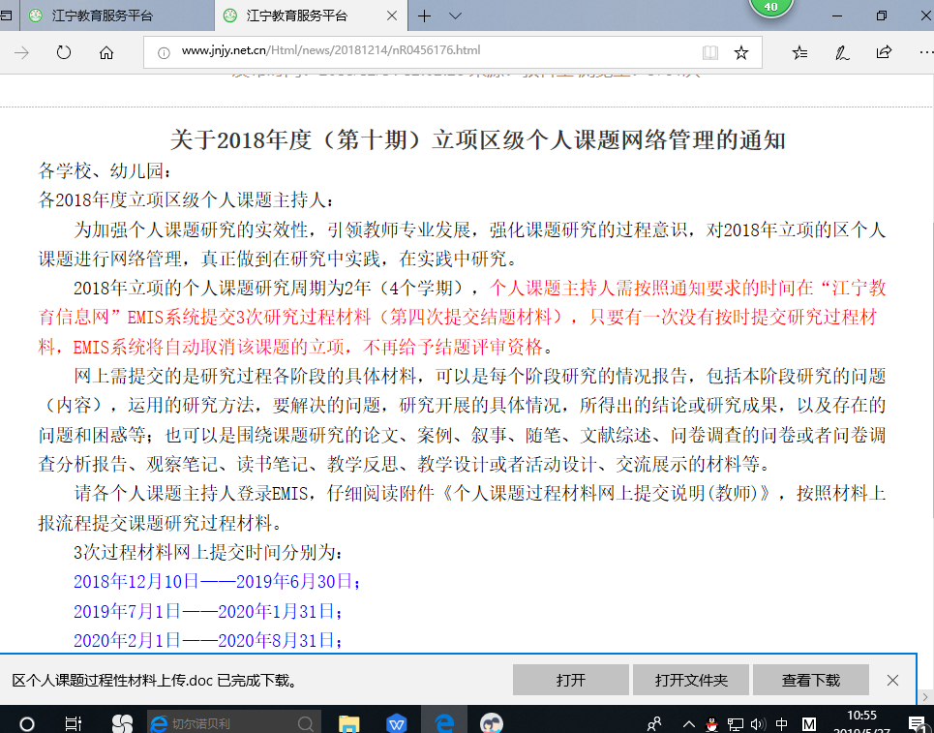
个人课题的过程管理

Slide 25
个人课题的过程管理
开题论证：2018年12月10日——2019年6月30日
建议：
1. 研究方案（突出在原方案基础上的再认识）
2. 研究计划（整体与阶段）
3. 文献综述（读书笔记、反思）
4. 前测问卷、访谈（观察记录）及数据统计、分析，形成报告
5. 专项或个案研究（教学或活动设计、反思，案例、课例）
6. 阶段研究小结（方法、内容、解决问题、成果、存在问题或疑惑、下一步打算）

Slide 26
个人课题的过程管理
中期检查： 2019年7月1日——2020年1月31日
建议：
1. 研究计划
2. 研究（读书）笔记、反思、随笔、叙事
3. 专项或个案研究（教学或活动设计、反思，案例、课例、论文）
4. 中期研究报告
5. 中期工作总结（方法、内容、解决问题、成果、存在问题或疑惑、下一步打算）

Slide 27
个人课题的过程管理
第三阶段： 2020年2月1日——2020年8月31日
建议：
1. 研究计划
2. 研究（读书）笔记、反思、随笔、叙事
3. 专项或个案研究（教学或活动设计、反思，案例、课例）
4. 后测问卷、访谈（观察记录）及数据统计、对比分析，形成报告或研究论文
5. 阶段工作小结（方法、内容、解决问题、成果、存在问题或疑惑、下一步打算）

Slide 28
个人课题的过程管理
结题鉴定： 2020年9月1日——要求时间
建议：
1. 研究报告（重成果分析、表述，不是简单的成果罗列）
2. 工作总结报告（重过程工作描述）
3. 成果形式：论文、调查报告、教学（活动）设计、“双例”（案例、课例）、随笔、叙事、学生作品、影像、图片

Slide 29
个人课题的过程管理
几点关注：
调整
完善
适切
实用
一致
专注
合作共享

Slide 30
个人课题的成果转化
个人课题的成果有诸多表现形式，无论是哪一种，只有转化成为我们的教育教学服务，提高教育教学质量，促进研究者的专业成长才是真成果。在研究过程中，我们应多问问自己：
1. 我的研究革新我的教育方式了吗？
2. 我的研究促进孩子幸福成长了吗? 在哪些方面？
3. 我的研究改变我的课堂教学了吗？如何改变？
4. 我的研究提高我的科研水平了吗？
5. 我的研究推进我的专业成长了吗？
……

Slide 31
个人课题的增长之处
结题 并不代表课题的完结，而是要从中衍生出新的问题，要善于寻找新的增长点，做出更好、更大的课题，为我们的教育教学服务。

Slide 32
如何完成课题结题——准备
1. 整理资料
2. 填写、提交成果鉴定申请表（变更表）
3. 撰写研究报告、工作报告（依人数打印）
4. 填写、打印成果鉴定书1份（专家签名栏）
5. 联系、议定结题时间
6. 组织准备

Slide 33
如何完成课题结题——报告撰写
研究报告撰写
准备工作
专业、规范、重点突出
基于学生生命发展的高效课堂研究报告.doc
3. 从课题研究角度撰写（学术性）
4. 不要照搬开题报告或评审书
5. 不要写成工作总结

Slide 34
如何完成课题结题——报告撰写
工作报告撰写
1. 是研究报告的补充
2. 从怎样开展课题研究工作的思路写
3. 重工作措施、轻成果表述及分析
4. 语言平实、简洁
基于学生生命发展的高效课堂研究 工作报告.doc

Slide 35
如何完成课题结题——成果鉴定书填写
规范、简洁、突出重点
基于学生生命发展的高效课堂研究成果鉴定表.doc

Slide 36
如何完成课题结题——直接结题
1. 江苏省教育研究成果奖
2. 江苏省教育科学优秀成果奖

Slide 37
如何完成课题结题——提交材料
1. 成果鉴定书4份（A3骑马装订）
2. 研究报告、工作报告各1份
3. 研究成果（论文）复印至少2份
4. 变更表4份

